Slide 1
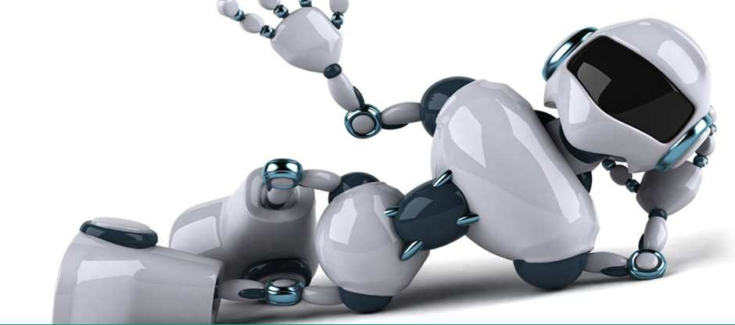



Programação de Computadores (PC)
Aula 04 – Prática Comandos:
Repetição: FOR, WHILE, DO/WHILE
Profa. Dra. Lúcia F. A. Guimarães

Slide 2

Lembre-se sempre!!!!!
Python
Só se Aprende Programar PROGRAMANDO!!!!
A prática é Fundamental

Slide 3

Comandos de Repetição
Exercícios – Vamos praticar!!!!!
Escrever um algoritmo que leia uma quantidade desconhecida de números e conte quantos deles estão nos seguintes intervalos: [0.25], [26,50], [51,75] e [76,100]. A entrada de dados deve terminar quando for lido um número negativo.
Elabore um programa que leia um número e imprima todos os números divisíveis por 4 que sejam menores que este número lido
Escreva um que solicita 10 números ao usuário, e ao final mostre
os dois maiores números digitados pelo usuário.

Slide 4
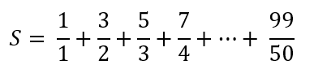

Comandos de Repetição
Exercícios – Vamos praticar!!!!!
Escreva um programa que, utilizando a fórmula que converte um grau Fahrenheit em Celsius, imprime uma tabela com graus em Fahrenheit e Celsius, iniciando no grau 30 ºF até 50 ºF, de 2 em 2 graus. Pesquise a fórmula na Internet
Escreva um programa que calcule e imprima o valor de S:
6. Escreva um programa que calcule e imprima o valor de S:

Slide 5
DESAFIOS!!!!
Faça um algoritmo que leia uma quantidade não determinada de números positivos. Calcule a quantidade de números pares e ímpares, a média de valores pares e a média geral dos números lidos. O número que encerrará a leitura será zero.
Dada a sequência matemática de números 2, 3, 5,8,13, 21.... Construa um programa que calcule a soma desta sequência para os N primeiros termo onde, N é fornecido pelo usuário.
Exemplo: N=5 S= 2+3+5+8+13 =31
Um usuário deseja utilizar um sistema protegido por senha. Ele tem 3 tentativas para acertar a senha correta. Defina uma senha (tipo int) e faça um programa que solicite a senha do usuário. Enquanto ele não acertar o programa deverá imprimir “Acesso negado”. Caso contrário, deverá imprimir “Acesso liberado”.

